Slide 1

Programmiertechnik II
Ralf Herbrich, Christoph Lippert
Korrektheit Beispiel, Terminierung, Komplexität

Slide 2
Überblick
Korrektheit (Beispiel XYZ)
Terminierung
Komplexität

Slide 3
Überblick
Korrektheit (Beispiel XYZ)
Terminierung
Komplexität

Slide 4
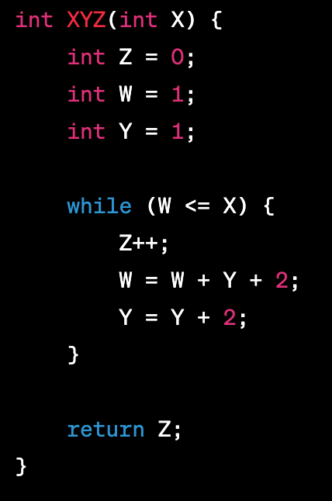
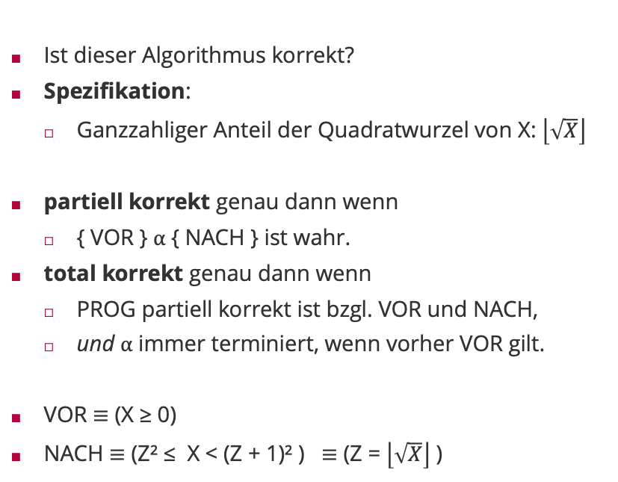
Korrektheit imperativer Algorithmen am Beispiel
Ist dieser Algorithmus korrekt?
Spezifikation:
Ganzzahliger Anteil der Quadratwurzel von X: $\left\lfloor \sqrt{X}\right\rfloor$
partiell korrekt genau dann wenn
{ VOR } ⍺ { NACH } ist wahr.
total korrekt genau dann wenn
PROG partiell korrekt ist bzgl. VOR und NACH,
und ⍺ immer terminiert, wenn vorher VOR gilt.
VOR ≡ (X ≥ 0)
NACH ≡ (Z² ≤ X < (Z + 1)² ) ≡ (Z = $\left\lfloor \sqrt{X}\right\rfloor$ )

Slide 5
Beweise bei Sequenzen
Beweisschritt in zwei Schritte aufteilen
{ VOR } ⍺; β { NACH }
Zwischenbedingung MITTE finden, dann
{ VOR } ⍺ { MITTE }
und
{ MITTE } β { NACH }
zeigen.

Slide 6
Beweise bei Selektion
Fallunterscheidung notwendig
{ VOR } if B then ⍺ else β fi { NACH }
Teilbeweise
{ VOR Λ B } ⍺ { NACH }
und
{ VOR Λ ¬ B } β { NACH }
Wichtig: Nachbedingung gilt, egal welcher Zweig selektiert wurde.

Slide 7
Beweise bei Schleifen
Schleife der Form
{ VOR } while B do β od { NACH }
Zunächst geeignete Schleifeninvariante P finden, dann prüfen:
VOR ⇒ P
P gilt bei Schleifeneintritt.
{ P Λ B } β { P }
Schleifenrumpf bewahrt P
Annahme, dass B gilt (sonst wird Schleife nicht durchlaufen)
{ P Λ ¬ B } ⇒ NACH
Nachbedingung muss nach Verlassen der Schleife gelten

Slide 8
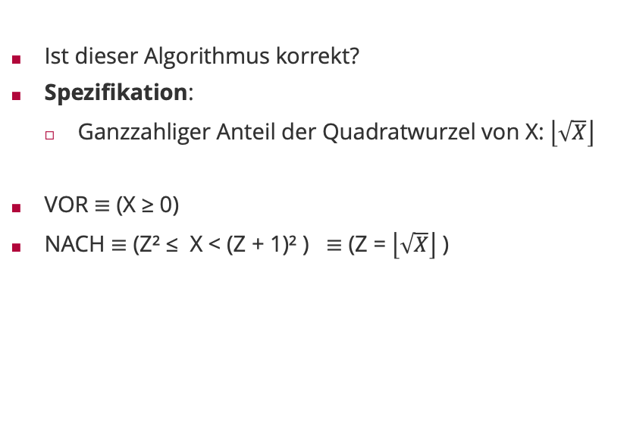
Korrektheit imperativer Algorithmen am Beispiel
Ist dieser Algorithmus korrekt?
Spezifikation:
Ganzzahliger Anteil der Quadratwurzel von X: $\left\lfloor \sqrt{X}\right\rfloor$
VOR ≡ (X ≥ 0)
NACH ≡ (Z² ≤ X < (Z + 1)² ) ≡ (Z = $\left\lfloor \sqrt{X}\right\rfloor$ )

Slide 9
Schleifeninvariante
Abkürzungen
⍺ = (Z := 0; W := 1; Y := 1)
β = (Z := Z + 1; W := W + Y + 2; Y := Y + 2)
Schleifeninvariante
P = (Z² ≤ X ∧ (Z + 1)² = W ∧ 2 · Z + 1 = Y ∧ Y > 0)
P ist die “Zwischenbedingung”, von der wir zeigen:
Gilt am Anfang jeden Durchlaufs durch die while-Schleife
Impliziert nach Ablauf der while-Schleife die Nachbedingung NACH.
Beweisvorgehen für die Schleifeninvariante:
{ VOR } ⍺ { P }
{ P ∧ W ≤ X } β { P }
P ∧ W > X ⇒ NACH

Slide 10
Beweis der partiellen Korrektheit
P = (Z² ≤ X ∧ (Z + 1)² = W ∧ 2 · Z + 1 = Y ∧ Y > 0)
Mit der Vorbedingung (X ≥ 0) und den Werten Z = 0, W = Y = 1 nach ⍺ gilt P, da:
(0² ≤ X ∧ (0+1)² = 1 ∧ 2·0+1 = 1 ∧ 1 > 0)
Vier Teilbeweise
jeweils für Teile von { P ∧ W ≤ X } β { P }
Jeweils nur unter Ausnutzung von Teilen der Vorbedingung
a.) { P ∧ W ≤ X } β { (Z´)² ≤ X }
(Z + 1)² = W ∧ W ≤ X
(Z + 1) ² ≤ X
(Z´ )² ≤ X

Slide 11
Beweis der partiellen Korrektheit
P = (Z² ≤ X ∧ (Z + 1)² = W ∧ 2 · Z + 1 = Y ∧ Y > 0)
Vier Teilbeweise (jeweils für Teile von { P ∧ W ≤ X } β { P } )
b.) { P } β { W´ = (Z´ + 1)² }
Gilt da W´ = W + Y + 2 = (Z + 1)² + 2·Z + 1 + 2 = Z² + 2·Z + 1 + 2·Z + 1 + 2 = Z² + 4·Z + 4 = (Z + 2)² = ((Z + 1) + 1)² = (Z´ + 1)²

Slide 12
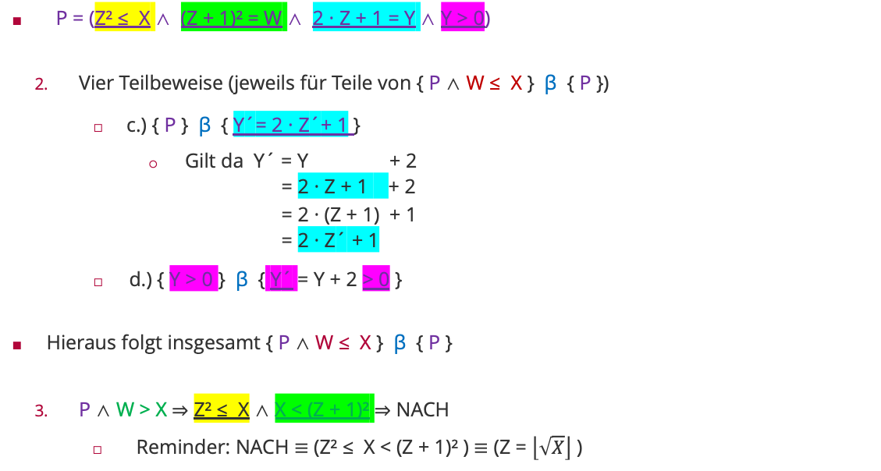
Beweis der partiellen Korrektheit
P = (Z² ≤ X ∧ (Z + 1)² = W ∧ 2 · Z + 1 = Y ∧ Y > 0)
Vier Teilbeweise (jeweils für Teile von { P ∧ W ≤ X } β { P })
c.) { P } β { Y´= 2 · Z´+ 1 }
Gilt da Y´ = Y + 2 = 2 · Z + 1 + 2 = 2 · (Z + 1) + 1 = 2 · Z´ + 1
d.) { Y > 0 } β { Y´ = Y + 2 > 0 }
Hieraus folgt insgesamt { P ∧ W ≤ X } β { P }
P ∧ W > X ⇒ Z² ≤ X ∧ X < (Z + 1)² ⇒ NACH
Reminder: NACH ≡ (Z² ≤ X < (Z + 1)² ) ≡ (Z = $\left\lfloor \sqrt{X}\right\rfloor$ )

Slide 13
Überblick
Korrektheit (Beispiel XYZ)
Terminierung
Komplexität

Slide 14
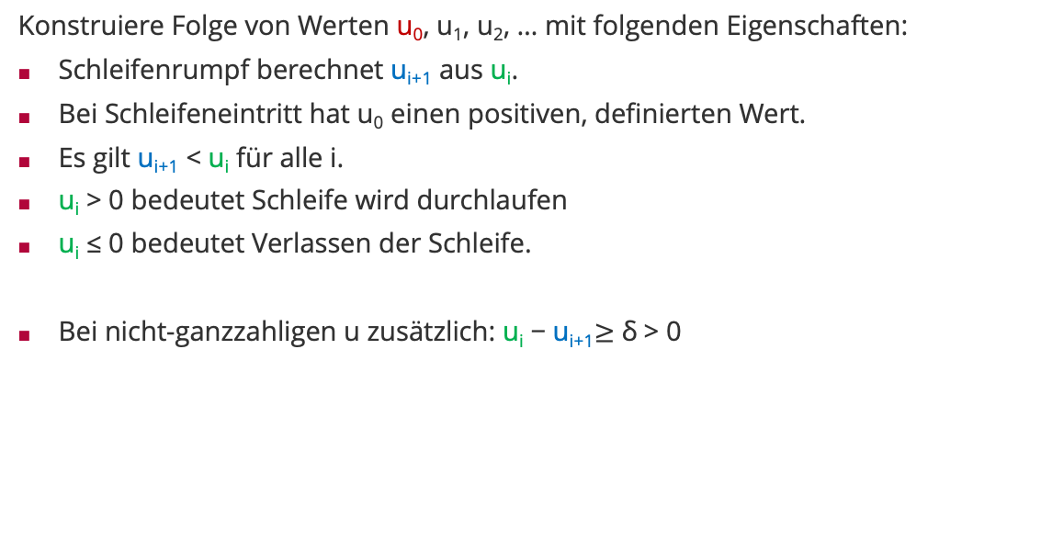
Beweis der Terminierung Beispielhaftes Vorgehen für Schleifen
Konstruiere Folge von Werten u₀, u₁, u₂, … mit folgenden Eigenschaften:
Schleifenrumpf berechnet u_{i+1} aus u_{i}.
Bei Schleifeneintritt hat u₀ einen positiven, definierten Wert.
Es gilt u_{i+1} < u_{i} für alle i.
u_{i} > 0 bedeutet Schleife wird durchlaufen
u_{i} ≤ 0 bedeutet Verlassen der Schleife.
Bei nicht-ganzzahligen u zusätzlich: u_{i} − u_{i+1}$≥$ δ > 0

Slide 15
Beweis der Terminierung von XYZ
Für den Wert von u = X − W ist zu zeigen:
W ≤ X ⇒ u ≥ 0 bei allen Schleifendurchläufen
⇒ u bleibt bei allen Schleifendurchläufen nicht-negativ.
u wird bei jedem Schleifendurchlauf echt kleiner.
zu 1.: Gilt wegen Schleifenbedingung.
zu 2.: Sei u der Wert unmittelbar vor Ablauf von β, und sei u´ der Wert unmittelbar danach.
Dann gilt:
u = X − W
u´ = X − (W + Y + 2) = u − Y − 2
Y > 0, denn initialisiert mit 1 und Y := Y + 2 in β
⇒ u´< u.

Slide 16
Überblick
Korrektheit (Beispiel XYZ)
Terminierung
Komplexität

Slide 17
Komplexität
Korrektheit eines Algorithmus ist unerlässlich
Wünschenswert: Möglichst geringer Aufwand
Daher:
Abschätzung des Aufwands von Algorithmen (Komplexität)
Mindestaufwand zur Lösung von Problemen dieser Klasse

Slide 18
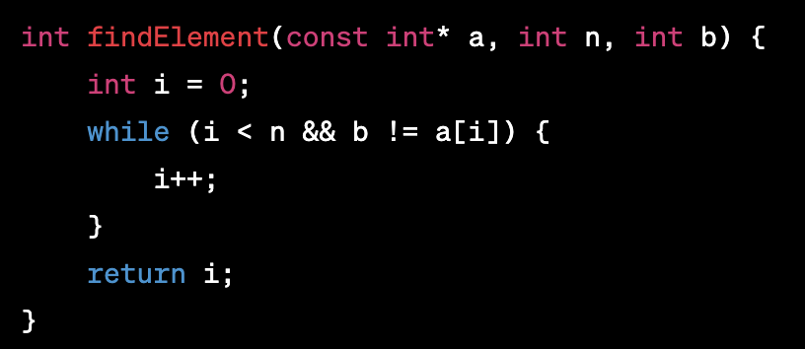
Motivierendes Beispiel Sequenzielle Suche in Folgen
Gegeben:
eine Zahl n ≥ 0
n Zahlen a₀, . . . , a_{n-1}, alle verschieden
eine Zahl b
Gesucht:
Index i = 0,1, 2, . . . , n-1, so dass b = a_{i} falls Index i existiert
sonst i = n
Frage: Wie viele Schritte S benötigen wir?

Slide 19
Aufwand der Suche
Ergebnis hängt von Eingabe ab, (n, a₁, . . . , a_{n} und b):
Erfolgreiche Suche (wenn b = a_{i} ): S = i+1 Schritte
Erfolglose Suche: S = n Schritte
Ziel:
Globalere Aussagen, die nur von einer einfachen Größe abhängen, z.B. n (kein spezielles i)
Mögliche Fragen:
Wie groß ist S für n im schlechtesten Fall?
Wie groß ist S für n im Mittel?
Wie groß ist S für n im besten Fall?
Hier nicht weiter betrachtet

Slide 20
Analyse für erfolgreiche Suche
Im schlechtesten Fall:
b wird erst im letzten Schritt gefunden: b = a_{n}
S = n im schlechtesten Fall
Im Mittel:
Wiederholte Anwendung (verschiedene Eingaben)
Annahme über Verteilung der Werte:
Gleichverteilung
Läuft der Algorithmus N-mal, N ≫ n, so wird b gleich häufig an erster, zweiter . . . , letzter Stelle gefunden
Also jeweils N/n-mal für jede Stelle.

Slide 21

Analyse für erfolgreiche Suche
Insgesamt für N Suchvorgänge:
$M=\frac{N}{n}∙1+\frac{N}{n}∙2+…+\frac{N}{n}∙n$
$=\frac{N}{n}\left(1+2+…+n\right)$
$=\frac{N}{n}∙\frac{n\left(n+1\right)}{2}=N∙\frac{n+1}{2}$
Für eine Suche: $S=\frac{M}{N}$ Schritte, also
$S=\frac{M}{N}=\frac{1}{N}∙N∙\frac{n+1}{2}=\frac{n+1}{2}$ im Mittel (bei Gleichverteilung)

Slide 22
Aufwand für Schleifen
Wie oft wird die Wertzuweisung „x := x + 1“ in folgenden Anweisungen ausgeführt?
x := x + 1
for i := 1 to n do x := x + 1 od
for i := 1 to n do for j := 1 to n do x := x + 1 od od
for i := 1 to n do for j := i to n do x := x + 1 od od
for i := 1 to n do if (i<10) for j := 1 to n do x := x + 1 od od
1 mal
n mal
n² mal
½ * n² mal
9*n mal
1 mal
log n mal
n mal
n² mal

Slide 23
Asymptotische Analyse
Klassifikation des Grenzverhaltens
Nur wesentlichen Trend beschreiben
Analyse der Komplexität
⇝ Funktion f: ℕ → ℕ als Maß für Aufwand
Bedeutung: f(n) = a
„Bei Problem der Größe n beträgt der Aufwand a.“
Problemgröße
Umfang der Eingabe,
z.B. Anzahl der zu sortierenden oder zu durchsuchenden Elemente
Aufwand (Maschinenunabhängig)
Rechenzeit: Abschätzung als Anzahl der Operationen (z.B. Vergleiche)
Speicherplatz
I/O

Slide 24
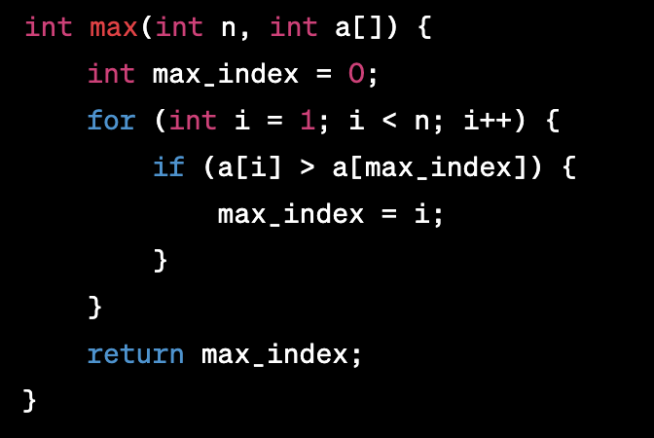
Aufwandsfunktion
Aufwandsfunktion f: ℕ → ℕ meist nicht exakt bestimmbar, daher
Abschätzung des Aufwandes im schlechtesten Fall
Abschätzung des Aufwandes im Mittel
Ungefähres Rechnen in Größenordnungen
Beispiel für Schwierigkeit einer genauen Analyse
Gegeben: n≥1 und a₁, . . . , a_{n} ∈ ℤ
Gesucht: Index i der (ersten) größten Zahl unter a_{i}, i=1,…,n

Slide 25
Analyse der Maximums-Suche
Wie oft wird „max_index=i“ im Mittel, abhängig von n ausgeführt?
Anzahl sei T_{n}, wobei 1 ≤ T_{n} ≤ n
1 mal
log n mal
n mal
n² mal

Slide 26
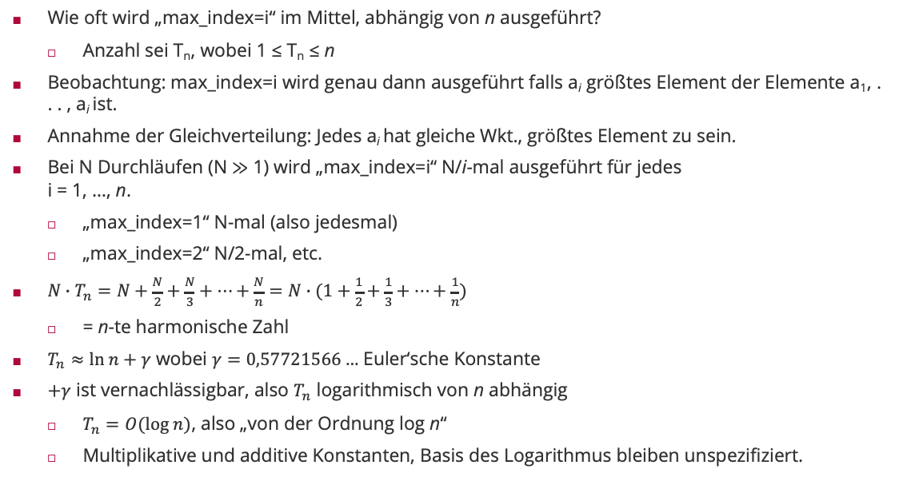
Analyse der Maximums-Suche
Wie oft wird „max_index=i“ im Mittel, abhängig von n ausgeführt?
Anzahl sei T_{n}, wobei 1 ≤ T_{n} ≤ n
Beobachtung: max_index=i wird genau dann ausgeführt falls a_{i} größtes Element der Elemente a₁, . . . , a_{i} ist.
Annahme der Gleichverteilung: Jedes a_{i} hat gleiche Wkt., größtes Element zu sein.
Bei N Durchläufen (N ≫ 1) wird „max_index=i“ N/i-mal ausgeführt für jedes i = 1, …, n.
„max_index=1“ N-mal (also jedesmal)
„max_index=2“ N/2-mal, etc.
$N∙T_{n}=N+\frac{N}{2}+\frac{N}{3}+…+\frac{N}{n}=N∙(1+\frac{1}{2}+\frac{1}{3}+…+\frac{1}{n})$
= n-te harmonische Zahl
$T_{n}≈\text{ln} n+γ$ wobei $γ=0,57721566…$ Euler‘sche Konstante
$+γ$ ist vernachlässigbar, also $T_{n}$ logarithmisch von n abhängig
$T_{n}=O(log n)$, also „von der Ordnung log n“
Multiplikative und additive Konstanten, Basis des Logarithmus bleiben unspezifiziert.

Slide 27
O-Notation
Angabe der asymptotischen oberen Schranke für Aufwandsfunktion ⇝ Wachstumsgeschwindigkeit bzw. Größenordnung
Asymptote: Gerade, der sich eine Kurve bei immer größer werdender Entfernung vom Koordinatenursprung unbegrenzt nähert
Hier: Einfache Vergleichsfunktion g : ℕ → ℕ für Aufwandsfunktion f mit
f(n) = O(g(n))

Slide 28
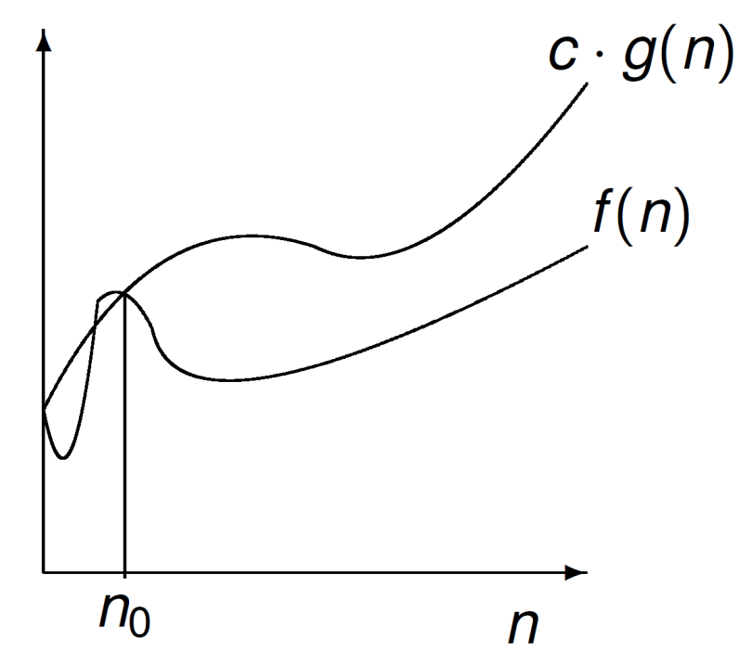
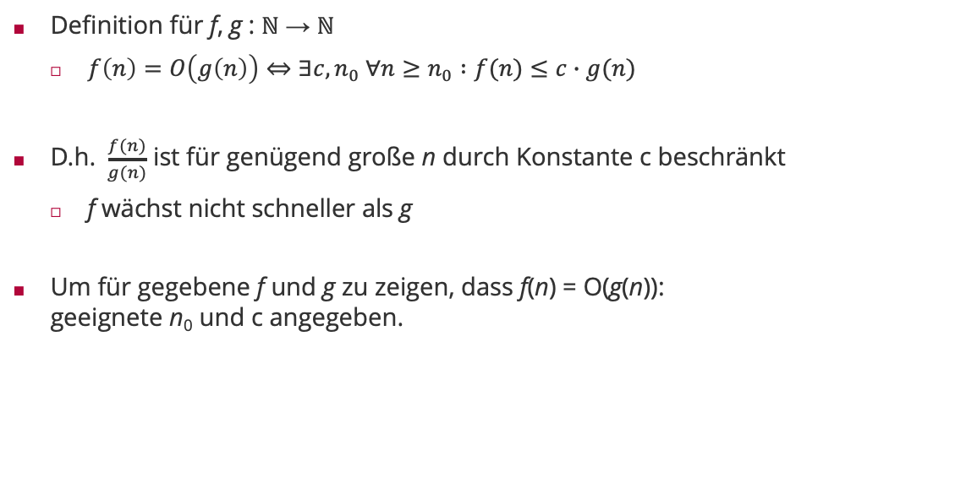
O-Notation
Definition für f, g : ℕ → ℕ
$f\left(n\right)=O\left(g\left(n\right)\right)⇔∃c,n_{0} ∀n≥n_{0} :f(n)≤c∙g(n)$
D.h. $\frac{f(n)}{g(n)}$ ist für genügend große n durch Konstante c beschränkt
f wächst nicht schneller als g
Um für gegebene f und g zu zeigen, dass f(n) = O(g(n)): geeignete n₀ und c angegeben.

Slide 29
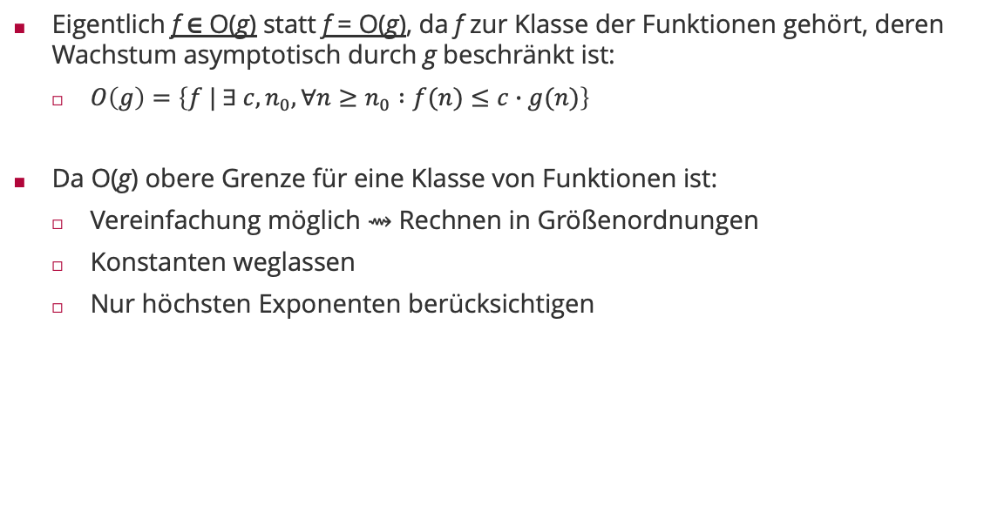
O-Notation
Eigentlich f ∈ O(g) statt f = O(g), da f zur Klasse der Funktionen gehört, deren Wachstum asymptotisch durch g beschränkt ist:
$O\left(g\right)=\left\{f | ∃ c,n_{0},∀n≥n_{0} :f(n)≤c∙g(n)\right\}$
Da O(g) obere Grenze für eine Klasse von Funktionen ist:
Vereinfachung möglich ⇝ Rechnen in Größenordnungen
Konstanten weglassen
Nur höchsten Exponenten berücksichtigen

Slide 30
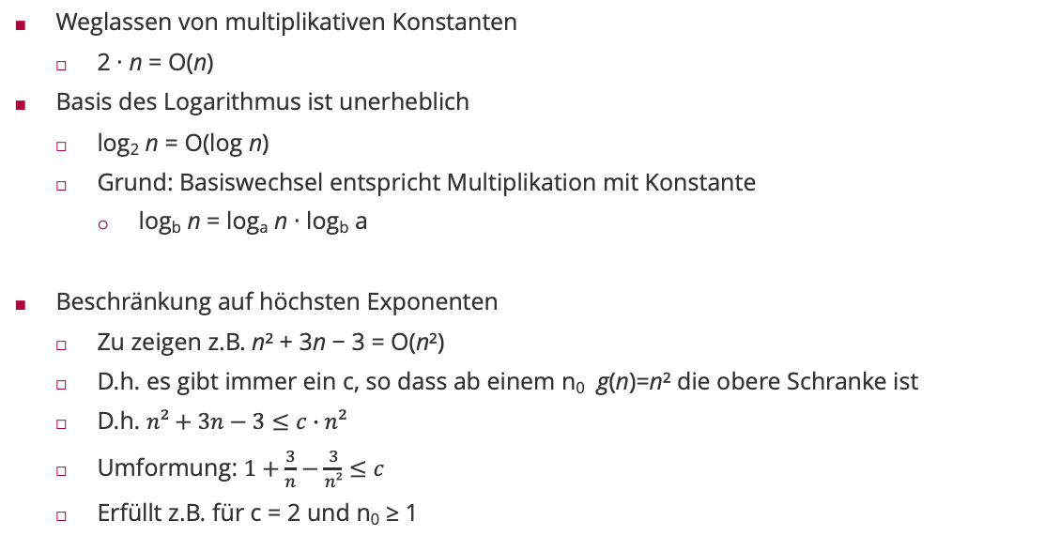
Rechnen in Größenordnungen
Weglassen von multiplikativen Konstanten
2 · n = O(n)
Basis des Logarithmus ist unerheblich
log₂ n = O(log n)
Grund: Basiswechsel entspricht Multiplikation mit Konstante
log_{b} n = log_{a} n · log_{b} a
Beschränkung auf höchsten Exponenten
Zu zeigen z.B. n² + 3n − 3 = O(n²)
D.h. es gibt immer ein c, so dass ab einem n₀ g(n)=n² die obere Schranke ist
D.h. $n²+3n−3≤c∙n²$
Umformung: $1+\frac{3}{n}−\frac{3}{n²}≤c$
Erfüllt z.B. für c = 2 und n₀ ≥ 1

Slide 31
Wachstum in Abhängigkeit von Problemgröße
f(n) | n=2 | 2⁴ = 16 | 2⁸ = 256 | 2¹⁰=1024 | 2²⁰=1048576
log₂n | 1 | 4 | 8 | 10 | 20
n | 2 | 16 | 256 | 1024 | 1048576
n log₂n | 2 | 64 | 2048 | 10240 | 20971520
n² | 4 | 256 | 65536 | 1048576 | ≈10¹²
n³ | 8 | 4096 | 16777200 | ≈10⁹ | ≈10¹⁸
2^{n} | 4 | 65536 | ≈10⁷⁷ | ≈10³⁰⁸ | ≈10³¹⁵⁶⁵³
n! | 2 | ≈10¹³ | ≈10⁵⁰⁷ | ≈10²⁶³⁹ | ≈10⁵⁸⁵⁷⁶⁶⁹
Geschätztes Alter unseres Sonnensystems: ~ 2 · 10¹⁷ s
Geschätzte Anzahl Elektronen im Universum: ~ 8.37 · 10⁷⁷

Slide 32
Berechenbare Problemgrößen bei vorgegebener Zeit
Annahme: 1 Rechenschritt benötigt 1 Mikrosekunde
(10⁻⁶ s ⇒ 10⁶ Rechenschritte/s)
G | T = 1 min. 1.Std. 1 Tag 1 Woche 1 Jahr
n n² n³ 2^{n} | 6 · 10⁷ 3,6 · 10⁹ 8,6 · 10¹⁰ 6 · 10¹¹ 3 · 10¹³ 7750 6 · 10⁴ 2.9 · 10⁵ 7.8 · 10⁵ 5,6 · 10⁶ 391 1530 4420 8450 31600 25 31 36 39 44

Slide 33
Typische Problemklassen
Aufwand | Problemklasse
O(1) | einige Suchverfahren für Tabellen (Hashing)
O(log n) | allgemeine Suchverfahren für Tabellen (Baum-Suchverfahren)
O(n) | sequenzielle Suche, Suche in Texten, syntaktische Analyse von Programmen (bei „guter“ Grammatik)
O(n · log n) | Sortieren
O(n²) | einige dynamische Optimierungsverfahren (z.B. optimale Suchbäume), Multiplikation Matrix-Vektor
O(n³) | Matrizen-Multiplikation, bipartites Matching
O(2^{n}) | viele Optimierungsprobleme, z.B. optimale Schaltwerke, Suchraum über alle Teilmengen
O(n!) | Handlungsreisender, optimale Joinreihenfolge (mittels brute-force Algorithmen)

Slide 34
Zusammenfassung
Korrektheit (Beispiel XYZ)
Terminierung
Komplexität

Slide 35
Viel Spaß bis zur nächsten Vorlesung!

